Slide 1
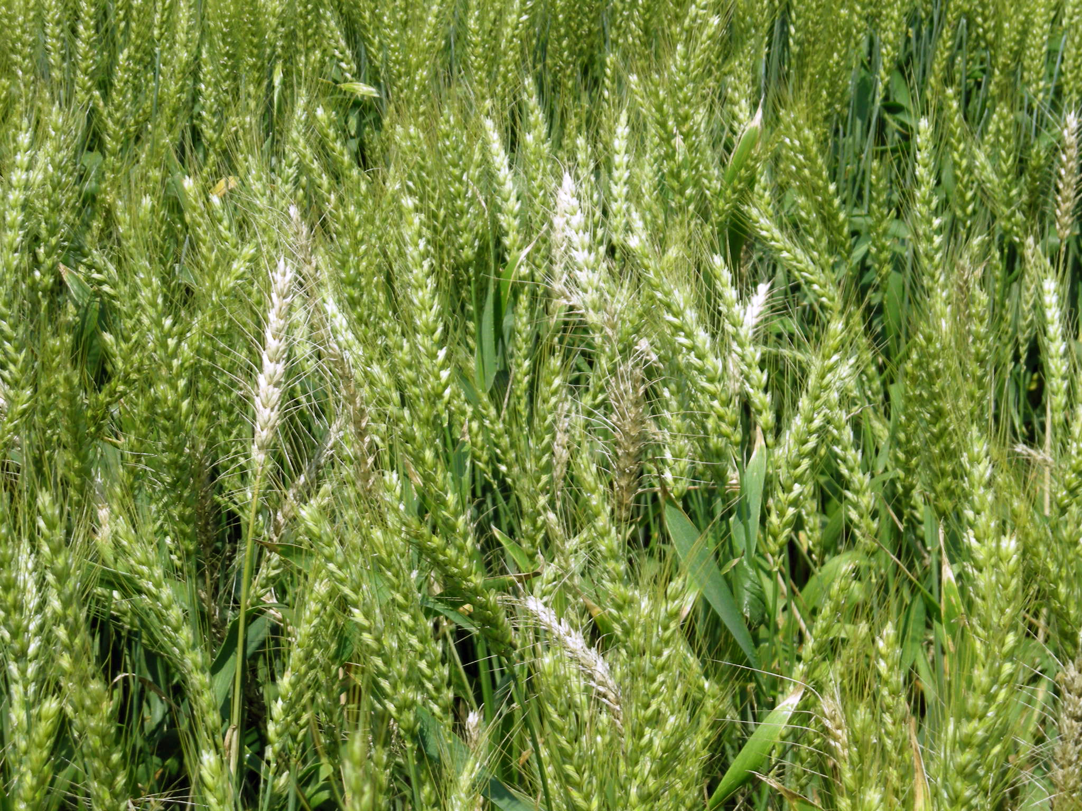





Wheat Fusarium Head Blight (FHB) evolution with climate change: an ecological modelling approach of competing fungal species
Rémi Mahmoud, Marie-Odile Bancal, Pierre Bancal

Slide 2

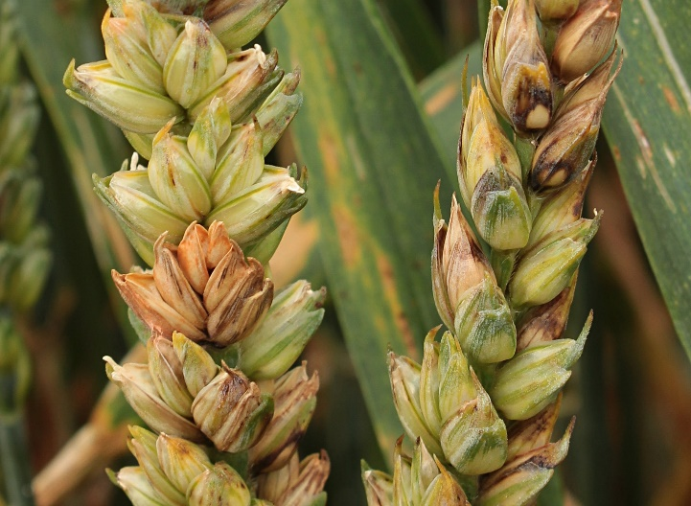
Context
Fusarium head blight: Fungal disease → lot of damages (yield, production of dangerous mycotoxins etc.)
Caused by different species of Fusarium
How will the repartition of the different species of Fusarium evolve with climate change ?
Does it grow ? Characterize the probability of growth of 25 strains of Fusarium under ≠ T° x aw (Water availability)
How does it grow ? Characterize the kinetics of growth of 25 strains of Fusarium under ≠ T° x aw
How does it grow with other species ? Model the competition between ≠ strains
Notes:
Donner exemples (VM, haies etc.)

Slide 3
EXPERIMENTAL SETUP

Slide 4

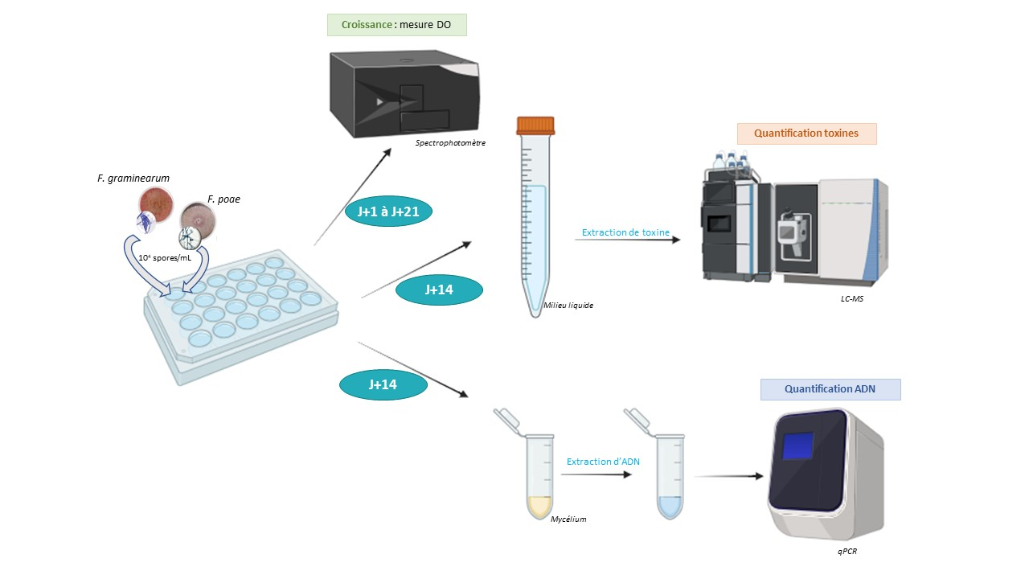
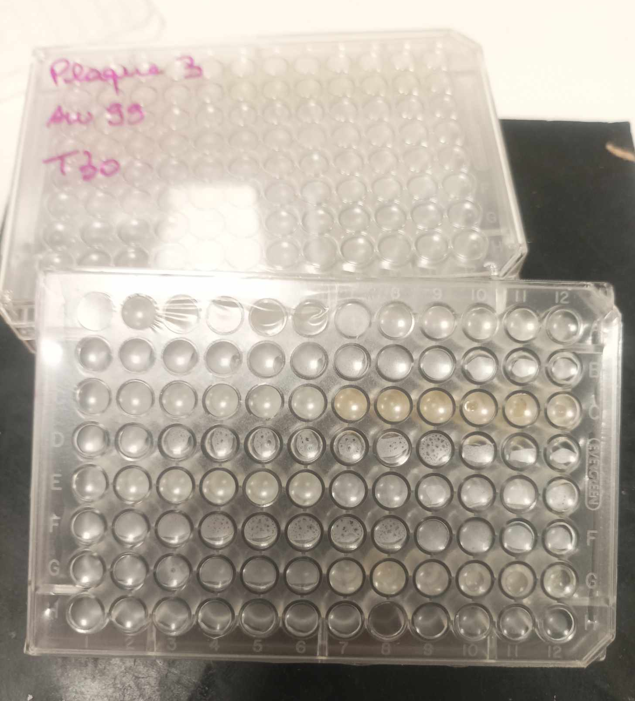
Experimental setup: monitoring growth through optical density measurements (OD)

Slide 5
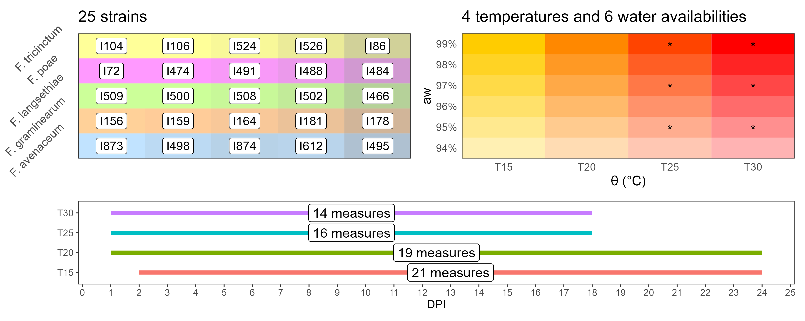
Experimental setup: monitoring growth through optical density measurements (OD)
600 treatments, 6 replicates/treatments = 3600 samples (statistical individuals)
120 000 measures of DO

Slide 6
DOES IT GROW ?

Slide 7
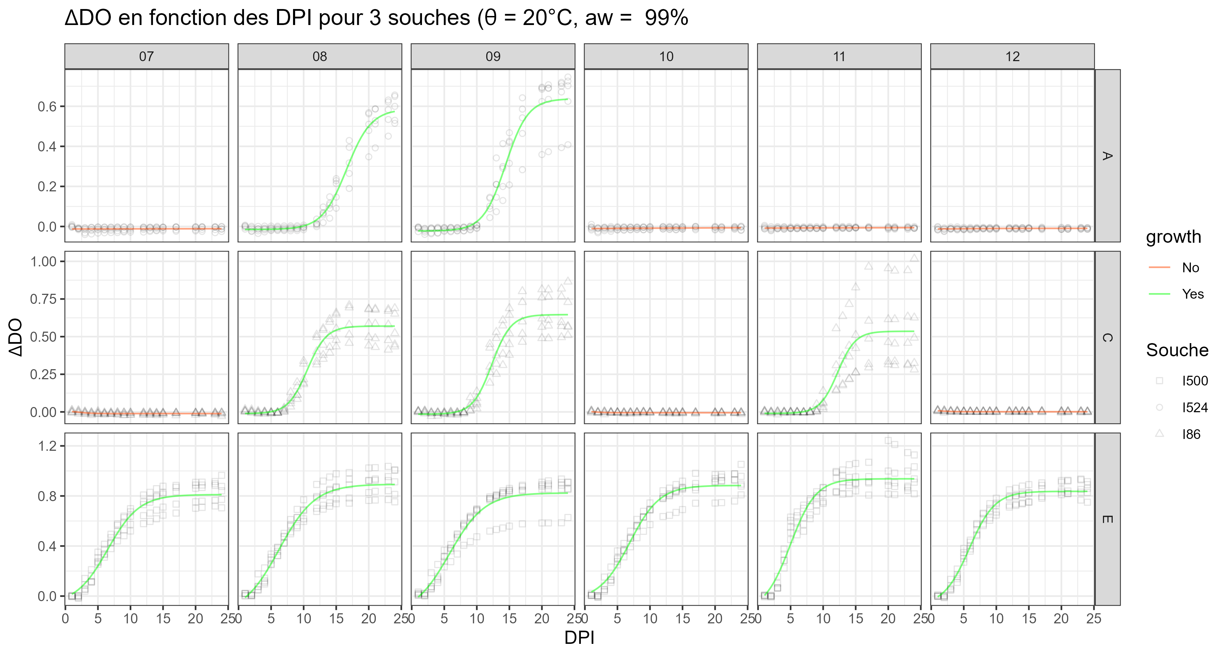
All the samples did not grow
Evolution of OD (20°C, aw = 98%)
Notes:
Donner exemples (VM, haies etc.)

Slide 8
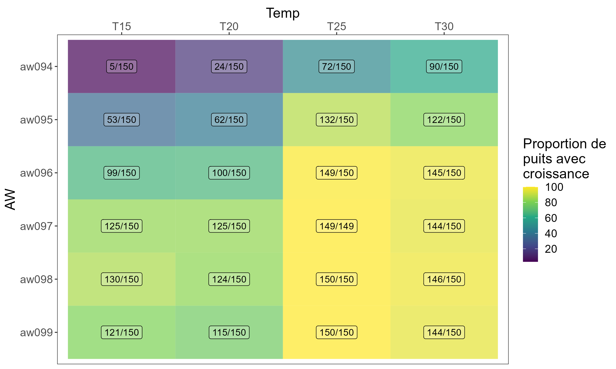
Proportion of wells with growth, given temperature and aw

Slide 9
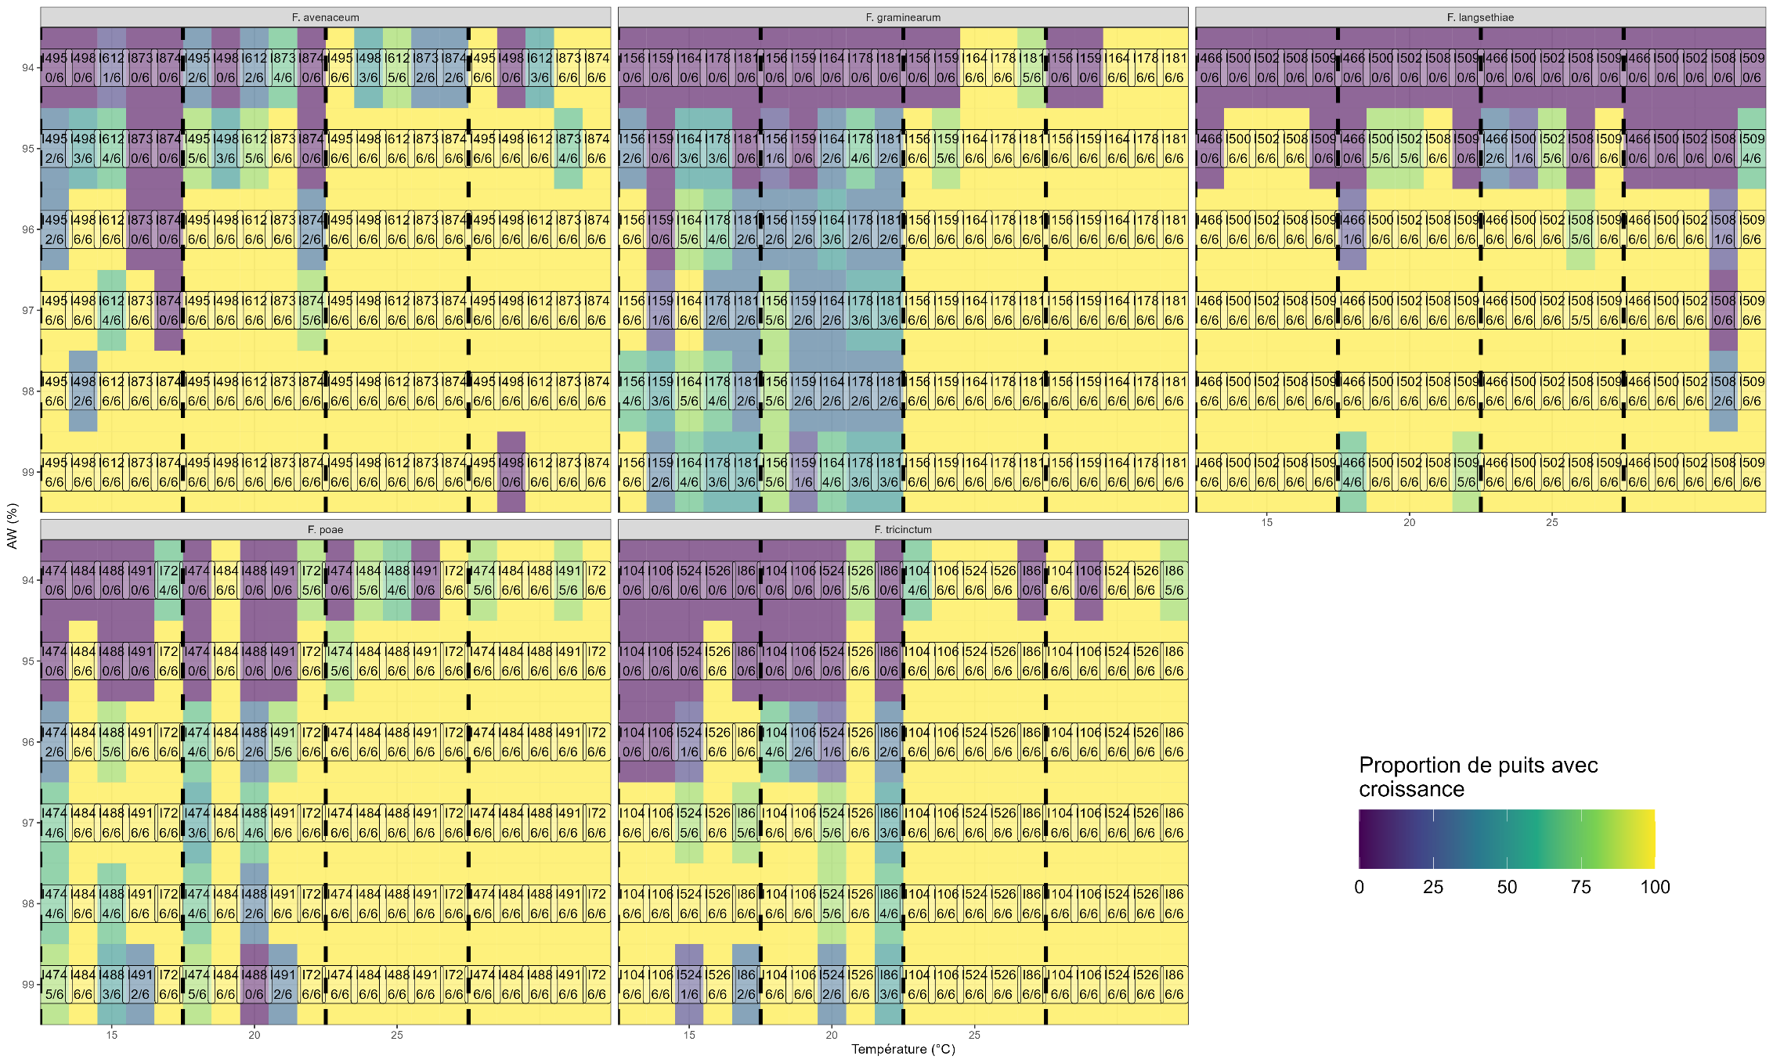
Different behavior depending on the species?
T15
T20
T25
T30

Slide 10

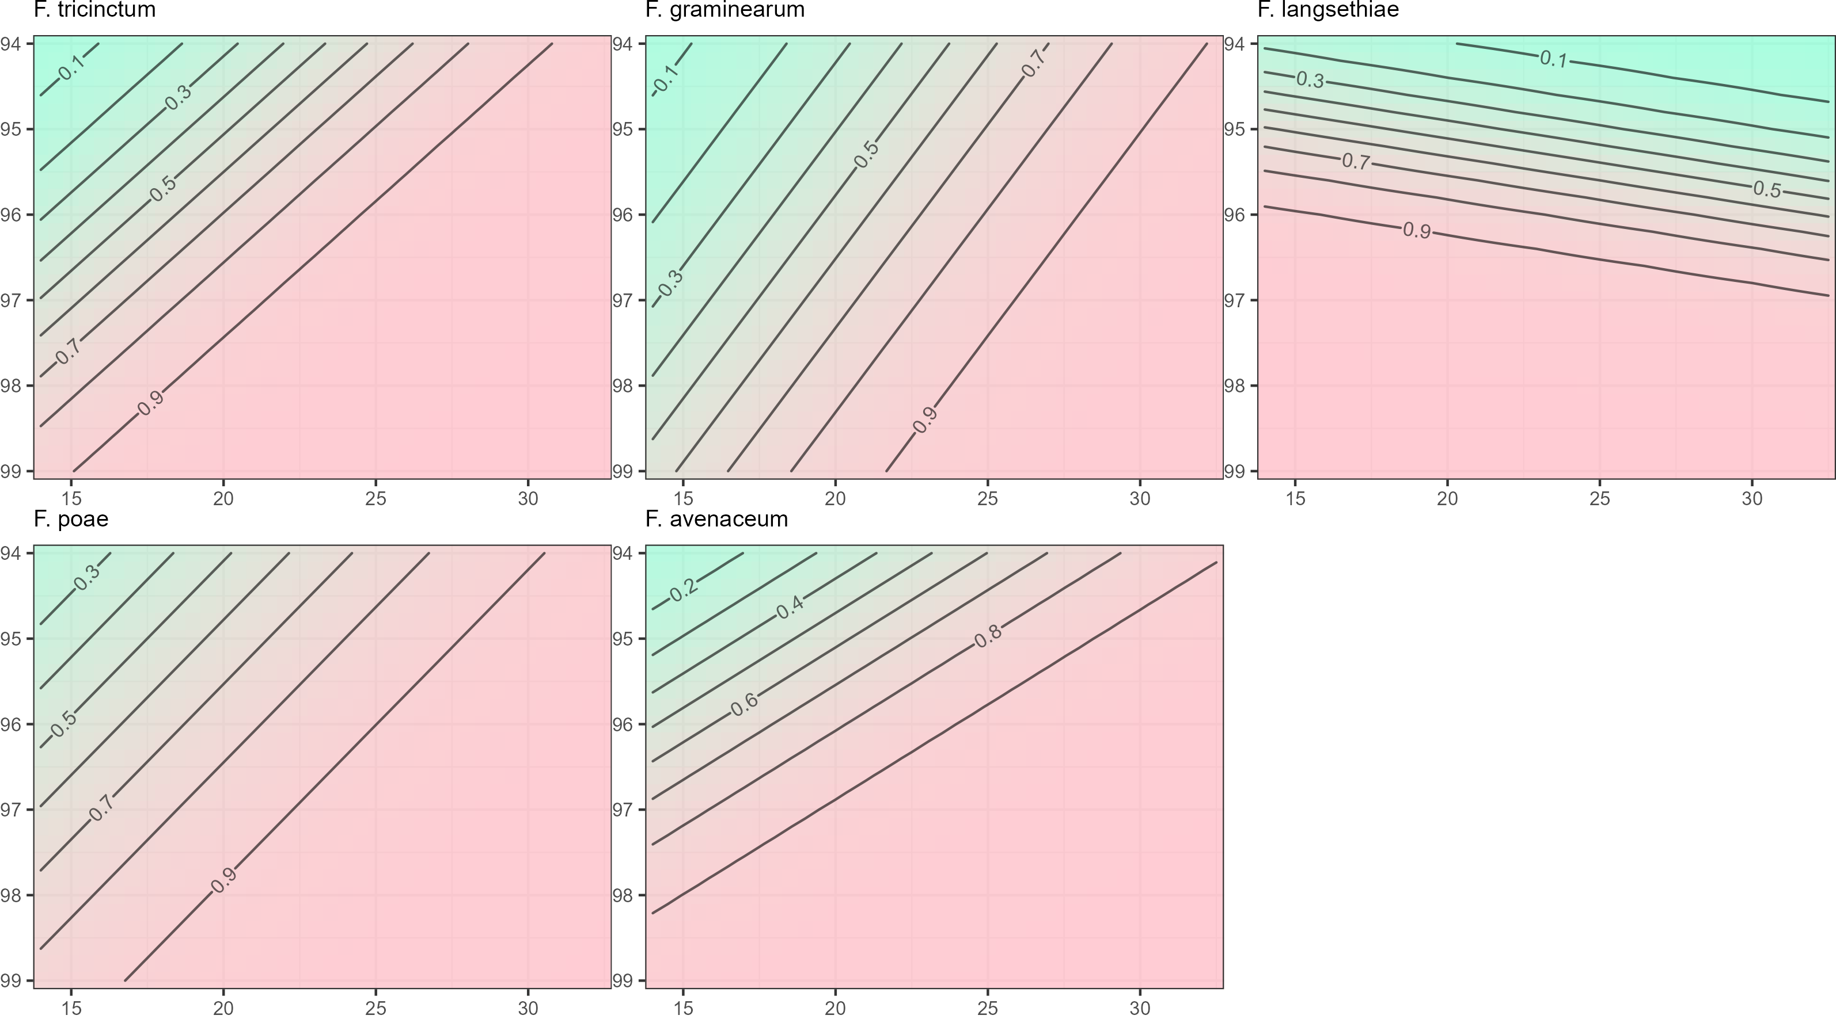
Logistic regression to model the probability of growth
$$logit\left(P{\left(growth\right)}_{i}\right)=β_{0}+β_{1i}Species_{i}+{(β}_{2}+β_{2i})Temp+{(β}_{3}+β_{3i})aw+ε_{ij}, i=1,…,N$$

Slide 11
HOW DOES IT GROW ?

Slide 12
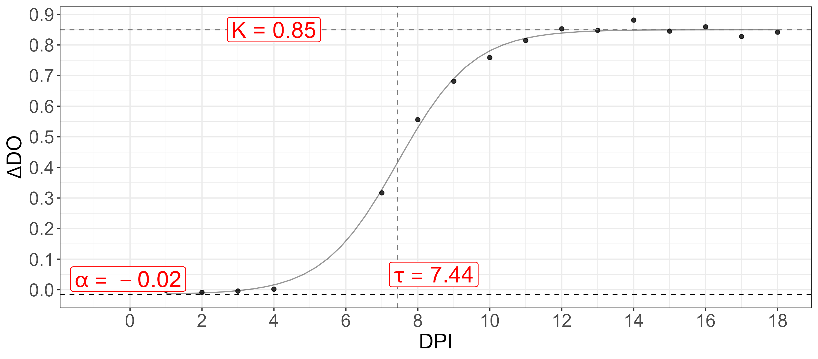
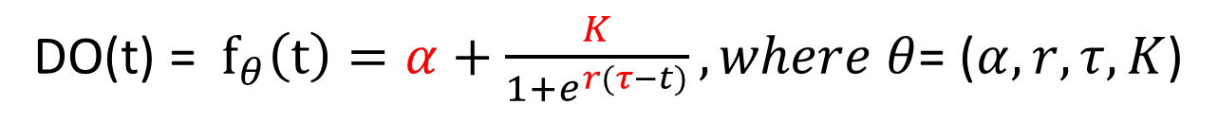
Model the kinetics of DO
DO(t) = $f_{θ}\left(t\right)=α+\frac{K}{1+e^{r(τ−t)}}, where θ$= ($α,r,τ, K$)
Notes:
Donner exemples (VM, haies etc.)

Slide 13
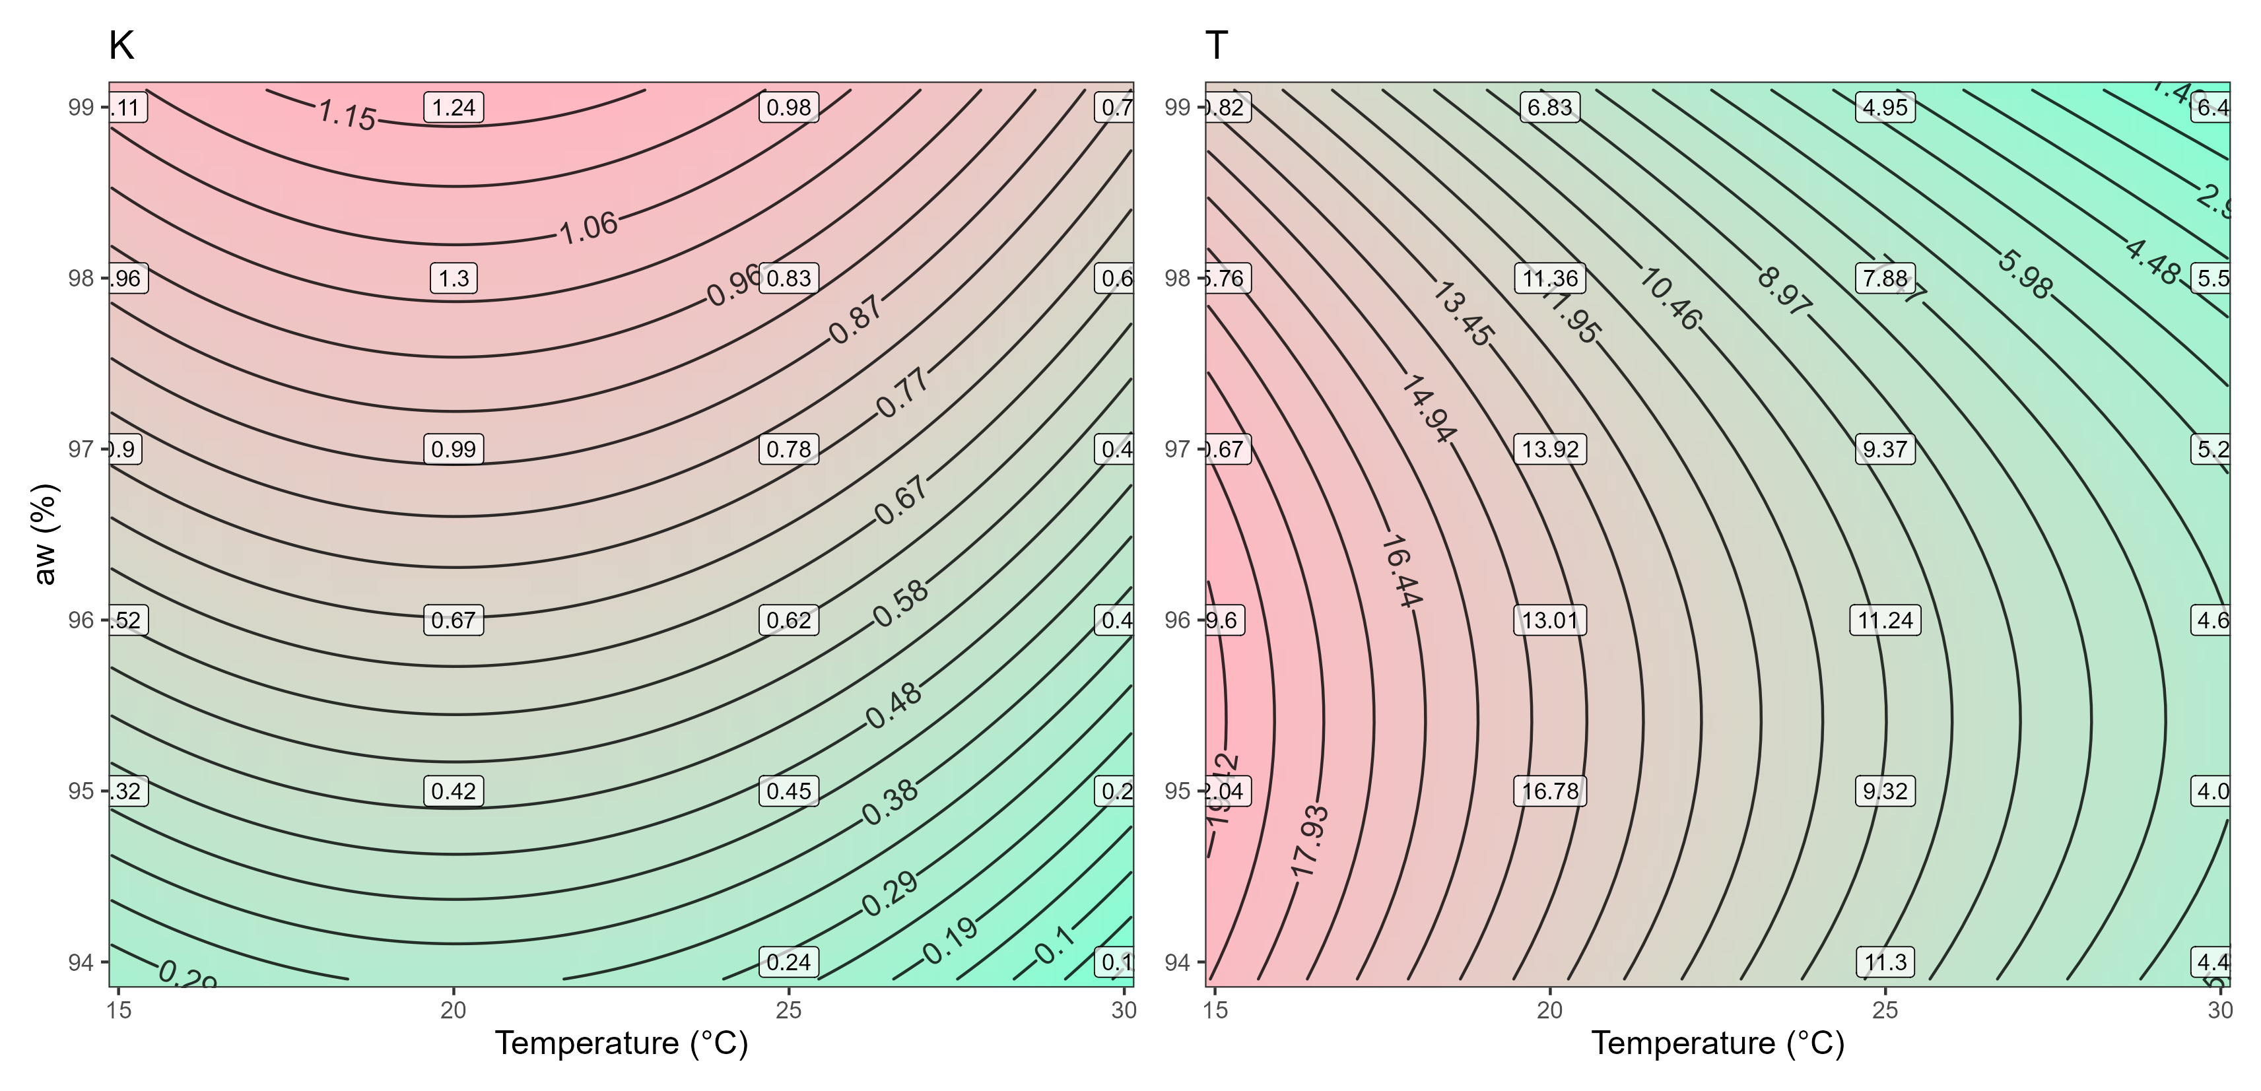
Parameters as a function of T° and aw

Slide 14
HOW DOES IT GROW IN CO-CULTURE ?

Slide 15

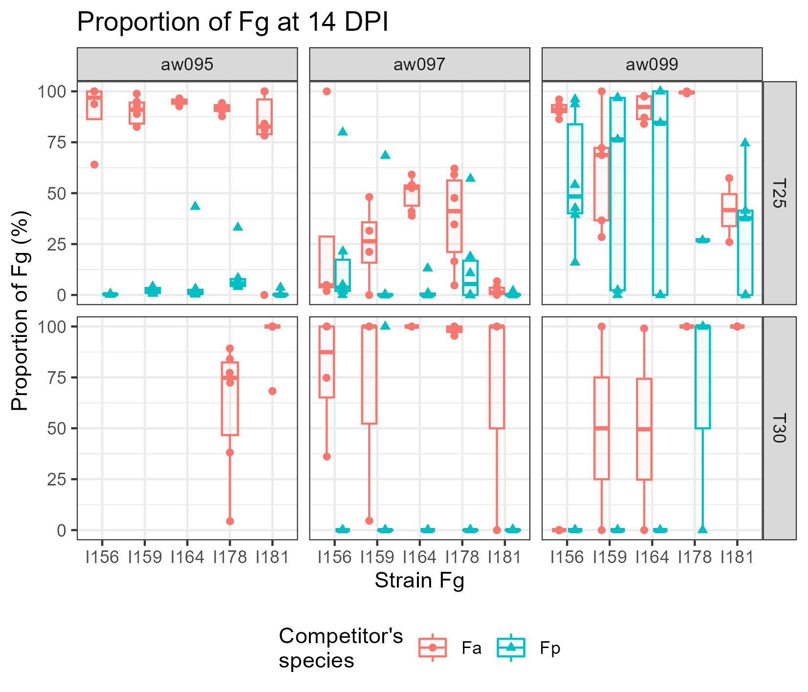
What about competition ? → recall of the setup
F. Graminearum (Fg) focal species, 5 strains tested VS two other species, F. poae (Fp) and F. avenaceum (Fa)
Notes:
Donner exemples (VM, haies etc.)

Slide 16
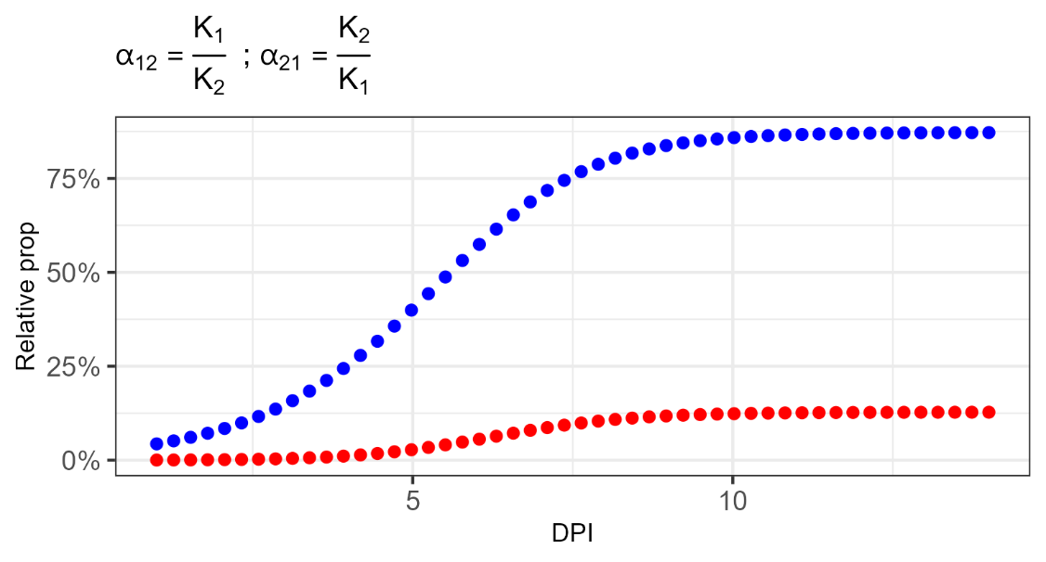
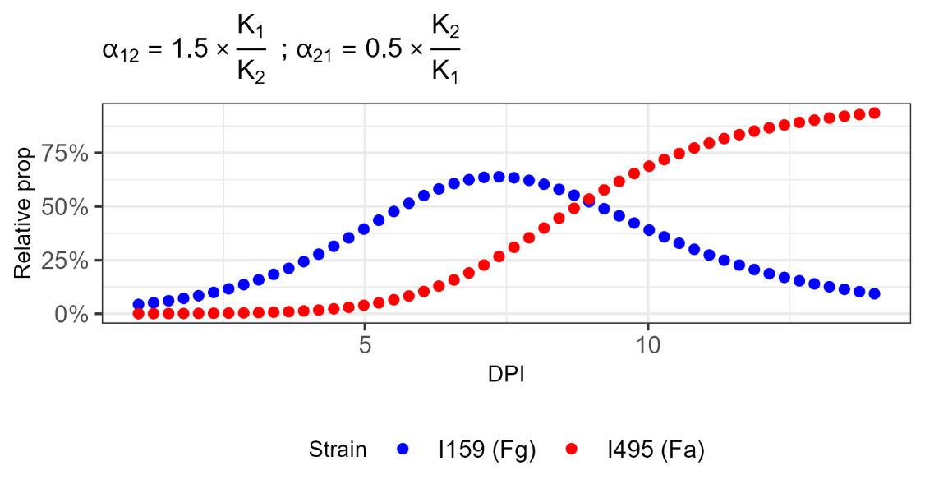
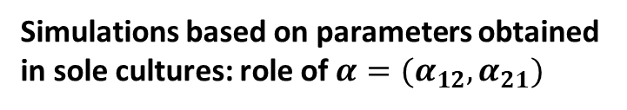
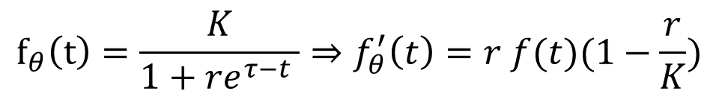
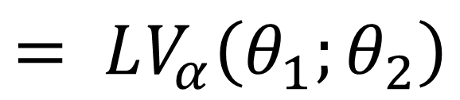

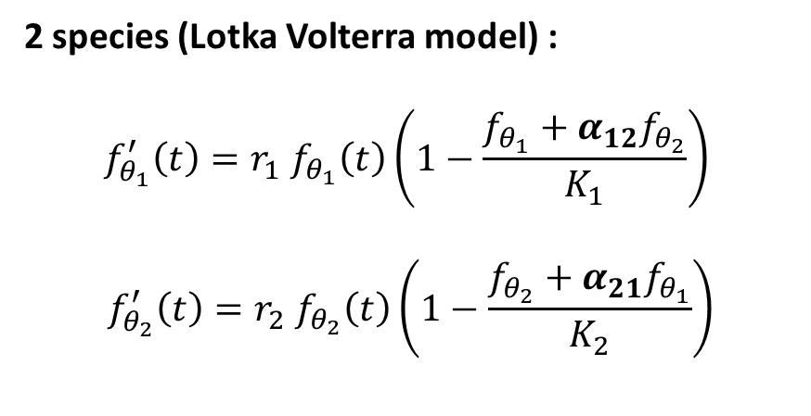
What about competition ?
Simulations based on parameters obtained in sole cultures: role of $α=(α_{12},α_{21})$
$$f_{θ}\left(t\right)=\frac{K}{1+{re}^{τ−t} }⇒f_{θ}^{′}\left(t\right)=r f(t)(1−\frac{r}{K})$$
2 species (Lotka Volterra model) :
$$f_{θ_{1}}^{′}\left(t\right)=r_{1} f_{θ_{1}}\left(t\right)\left(1−\frac{f_{θ_{1}}+α_{12}f_{θ_{2}}}{K_{1}}\right)$$
$$f_{θ_{2}}^{′}\left(t\right)=r_{2} f_{θ_{2}}\left(t\right)\left(1−\frac{f_{θ_{2}}+α_{21}f_{θ_{1}}}{K_{2}}\right)$$
$$= LV_{α}\left(θ_{1};θ_{2}\right)$$
Estimate $α$based on the end values of the proportions ?
$$\hat{α}=argmin(∑{\left(prop_{i} −LV_{α}\left(θ_{1};θ_{2}\right)\right)}^{2})$$
Notes:
Donner exemples (VM, haies etc.)

Slide 17
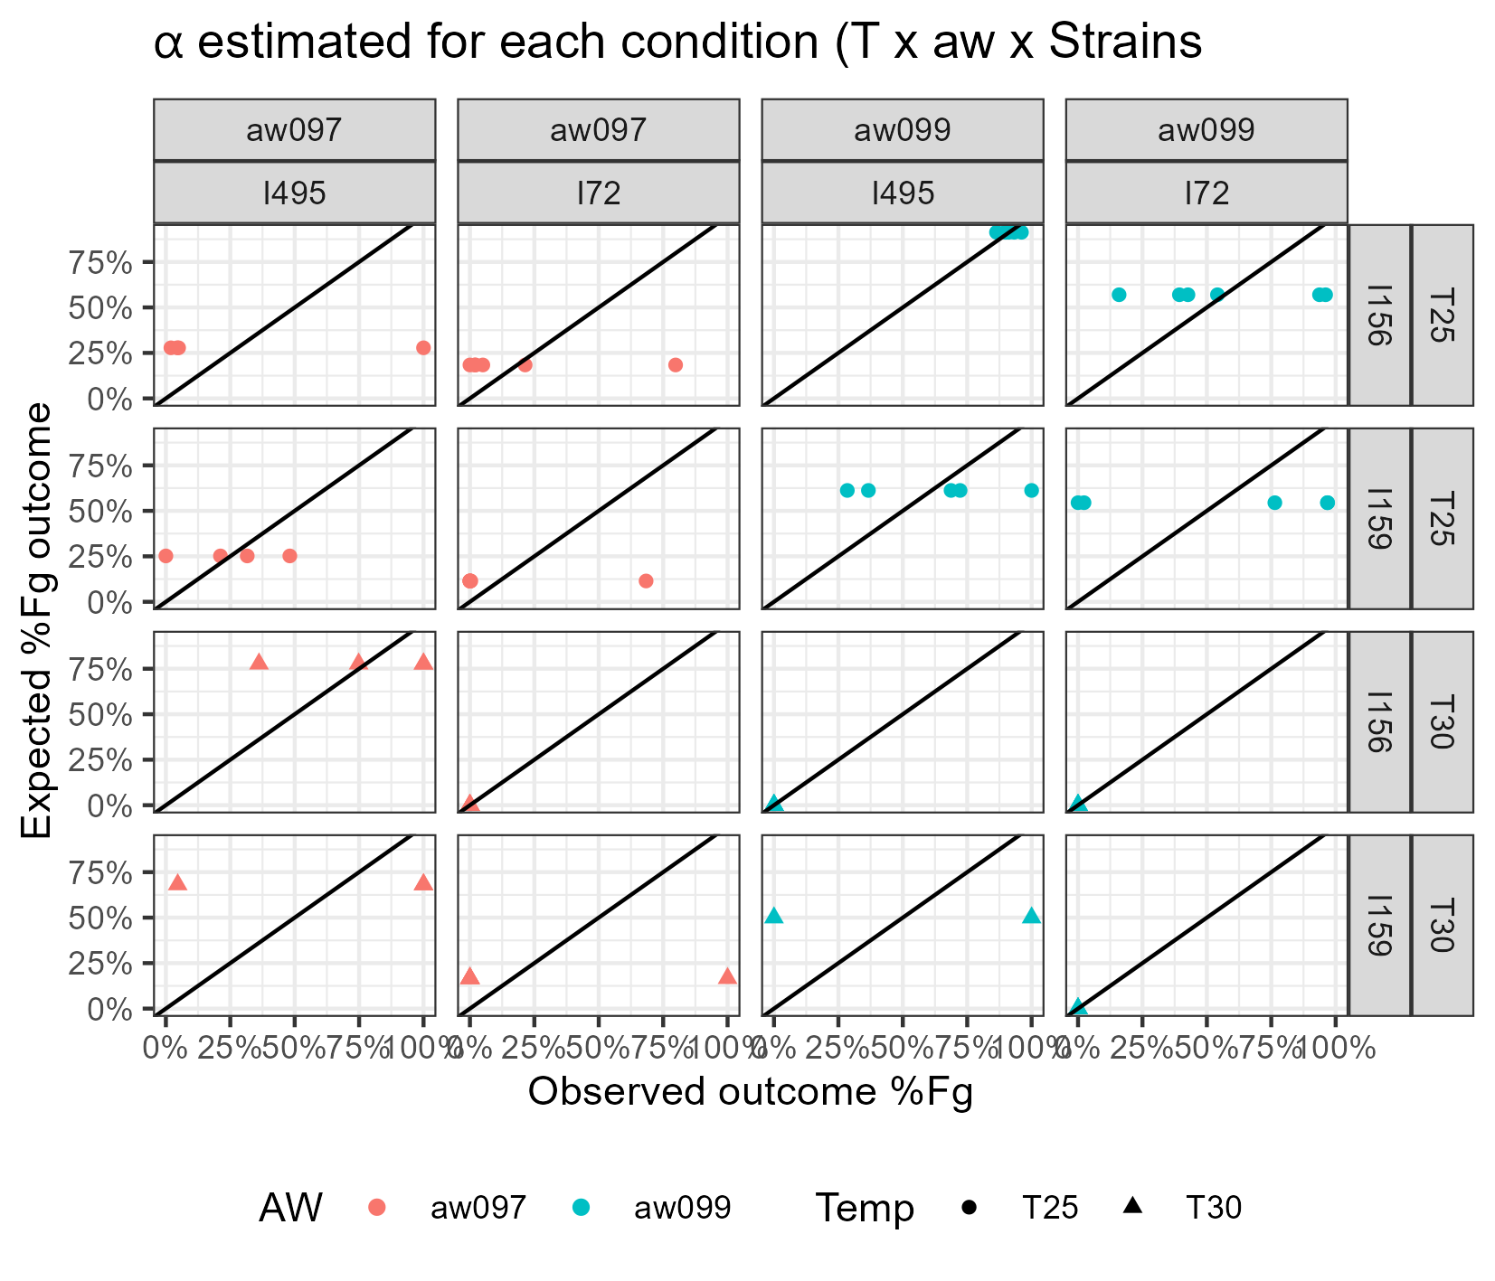
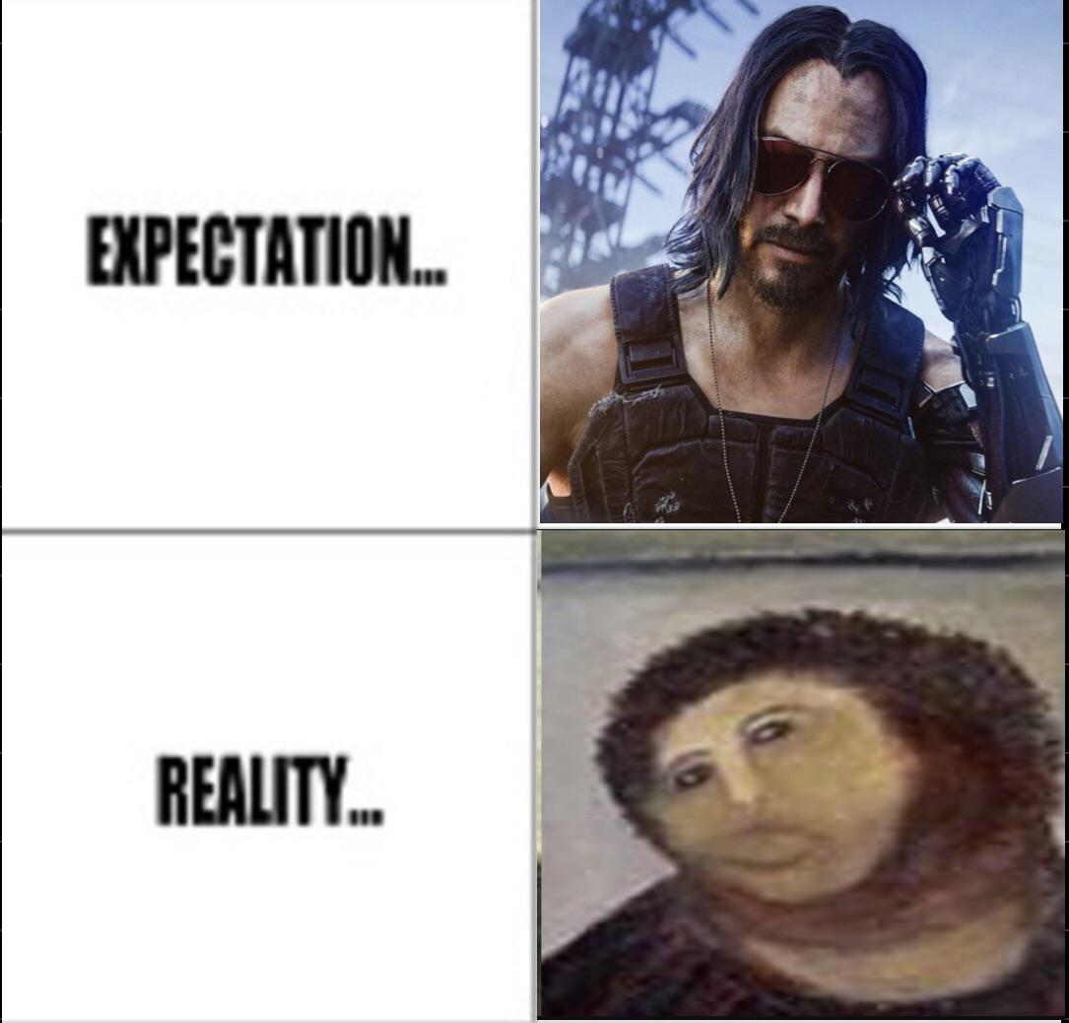
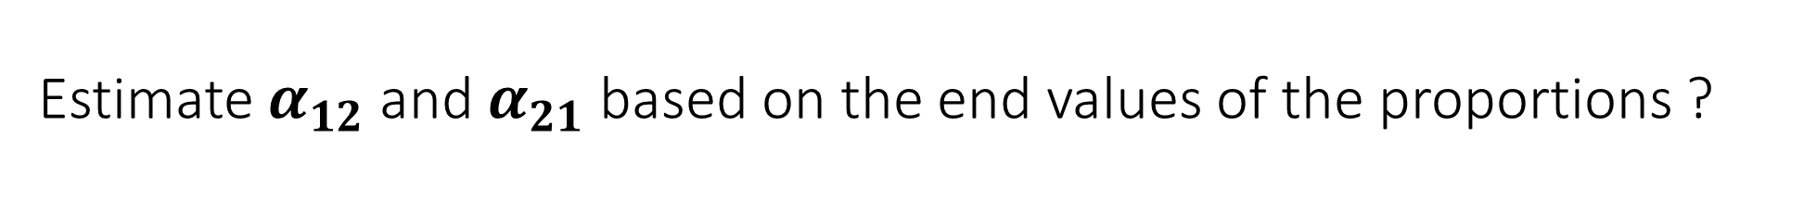
Estimate $α_{12}$ and $α_{21}$ based on the end values of the proportions ?

Slide 18
Inadequation of the model and the data
Possible explanations (personal belief in %)
Model inadequate to the studied phenomenon (15%)
Assumptions underlying the model not fulfilled (20%)
Too much variability within each conditions (30%)
Programming errors (25%)
Something else (10%)

Slide 19
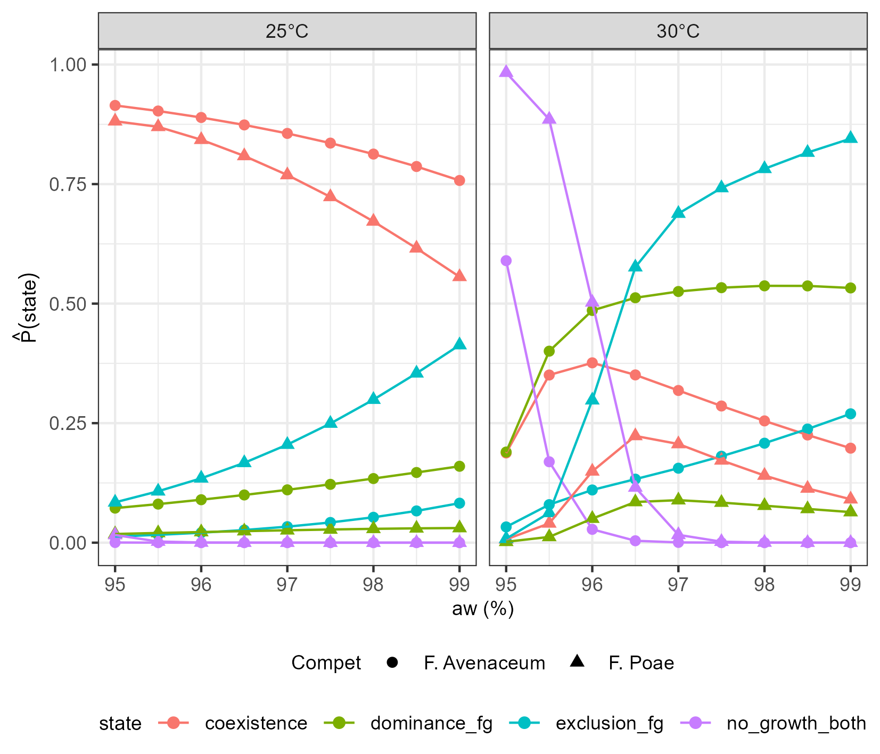
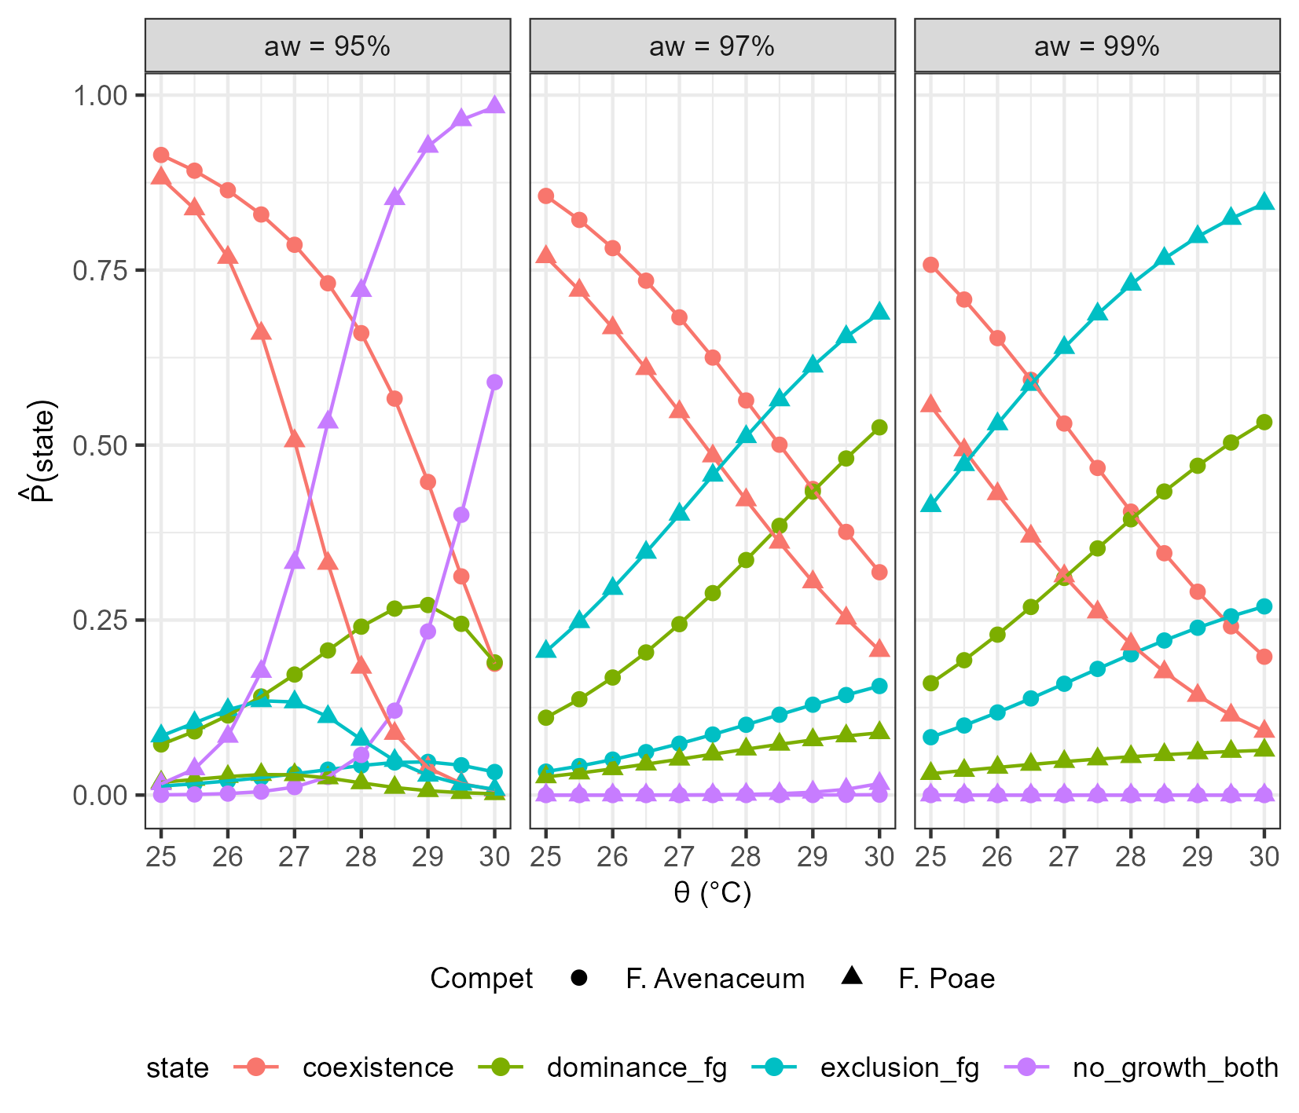
Multinomial model
~ logistic regression but with K categories ($P\left(m | X\right)= \frac{e^{Xβ_{m}}}{1+\sum{e^{Xβ_{m}}}})$
Covariates (θ, aw and compet) selected by BIC criterion
$κ_{cohen}$= 0.65 (strong agreement)
Notes:
Donner exemples (VM, haies etc.)

Slide 20
PERSPECTIVES

Slide 21




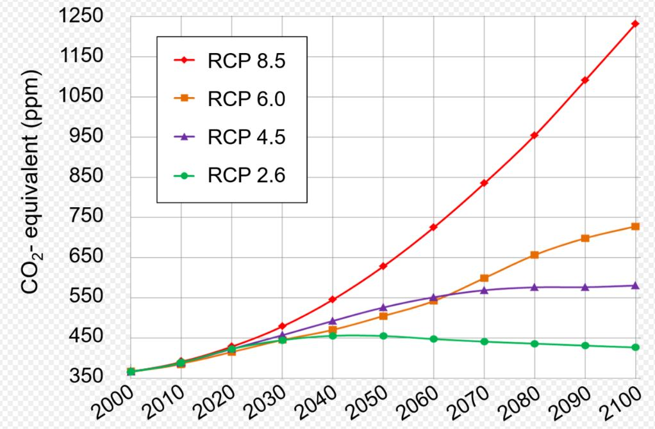
Perspectives
On the competition models
Probabilistic outcome (Bradley-Terry models: P(i>j))
Links in vitro - in vivo
How does it grow in the field ? Characterize the infection risk = f(Climate, agronomic practices) using a DB from Arvalis
Do in vitro data bring an information of interest ?
How will it grow ? Evolution of the infection risk of ≠ strains under ≠ RCP (IPCC)

Slide 22
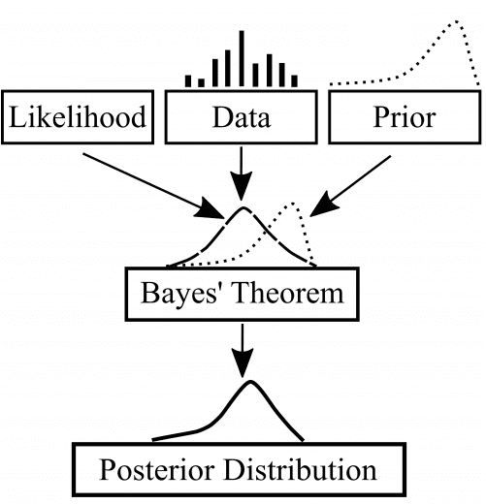
Modèle bayésien, principe
Cours Olivier Gimenez

Slide 23


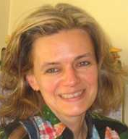

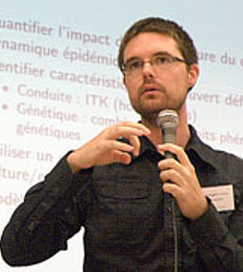
Qui suis-je ?
Diplômé INSA Rennes – Génie Mathématique 2018 – Compétences → Mathématiques appliquées (statistiques / optimisation etc.)
Actuellement en détachement à Rennes (UMR IGEPP / Institut Agro (Stat & Info))
Découverte de l’agronomie en stage + CDD + thèse à l’UMR AGIR
Sujet de la thèse : modélisation de la performance de cultures associées céréale-légumineuse
Nadine Hilgert (MISTEA)
Noémie Gaudio (AGIR)
Pierre Casadebaig (AGIR)
Notes:
Donner exemples (VM, haies etc.)

Slide 24
Présentation du dispositif
Modélisation des blancs et corriger les valeurs de DO
Caractérisation de la probabilité de pousse des échantillons
Modélisation des cinétiques de ΔDO
Modélisation de la compétition entre ≠ souches
24

Slide 25
Présentation du dispositif
Modélisation des blancs et corriger les valeurs de DO
Caractérisation de la probabilité de pousse des échantillons
Modélisation des cinétiques de ΔDO
Modélisation de la compétition entre ≠ souches
25

Slide 26
Présentation du dispositif
Modélisation des blancs et corriger les valeurs de DO
Caractérisation de la probabilité de pousse des échantillons
Modélisation des cinétiques de ΔDO
Modélisation de la compétition entre ≠ souches
26

Slide 27
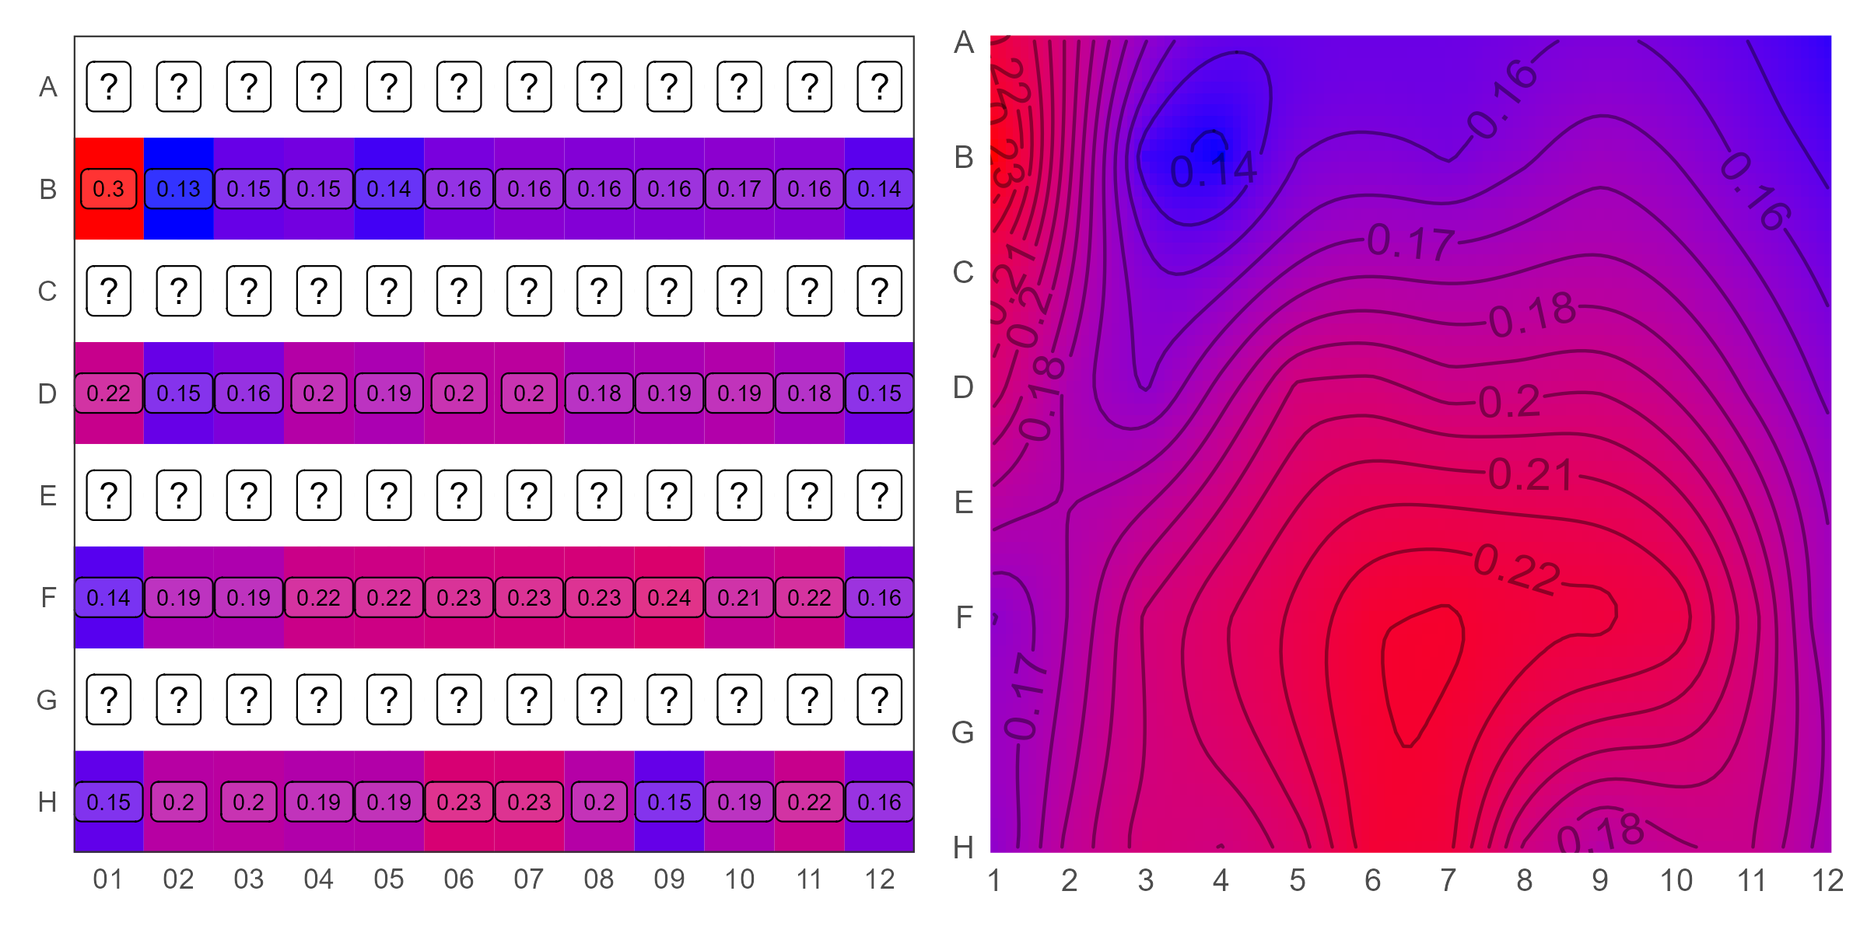
Modéliser les blancs pour inter(extra)poler les valeurs et corriger les DO: Modèles additifs généralisés (GAM)
Exemple: T = 25°C, aw = 97%, DPI = 3, Lecture 5
Contexte : Mesure de DO des échantillons biaisées par la DO des micro-plaques
Modéliser spatialement la DO des microplaques grâces aux mesures sur les blancs
GAM: DO = f(X,Y) avec f fonction lisse (splines), prenant en compte l’aspect spatial
Avantages: Anisotrope, lisse, plus flexible que modèles linéaires traditionnels
1 modèle pour chaque T x aw x Plaque x DPI x Lecture = 5040 modèles ajustés
Notes:
Donner exemples (VM, haies etc.)

Slide 28
Exemple: T = 25°C, aw = 97%, DPI = 3, Lecture 5
Notes:
Donner exemples (VM, haies etc.)

Slide 29
Présentation du dispositif
Modélisation des blancs et corriger les valeurs de DO
Caractérisation de la probabilité de pousse des échantillons
Modélisation des cinétiques de ΔDO
Modélisation de la compétition entre ≠ souches
29

Slide 30
Présentation du dispositif
Modélisation des blancs et corriger les valeurs de DO
Caractérisation de la probabilité de pousse des échantillons
Modélisation des cinétiques de ΔDO
Modélisation de la compétition entre ≠ souches
30

Slide 31
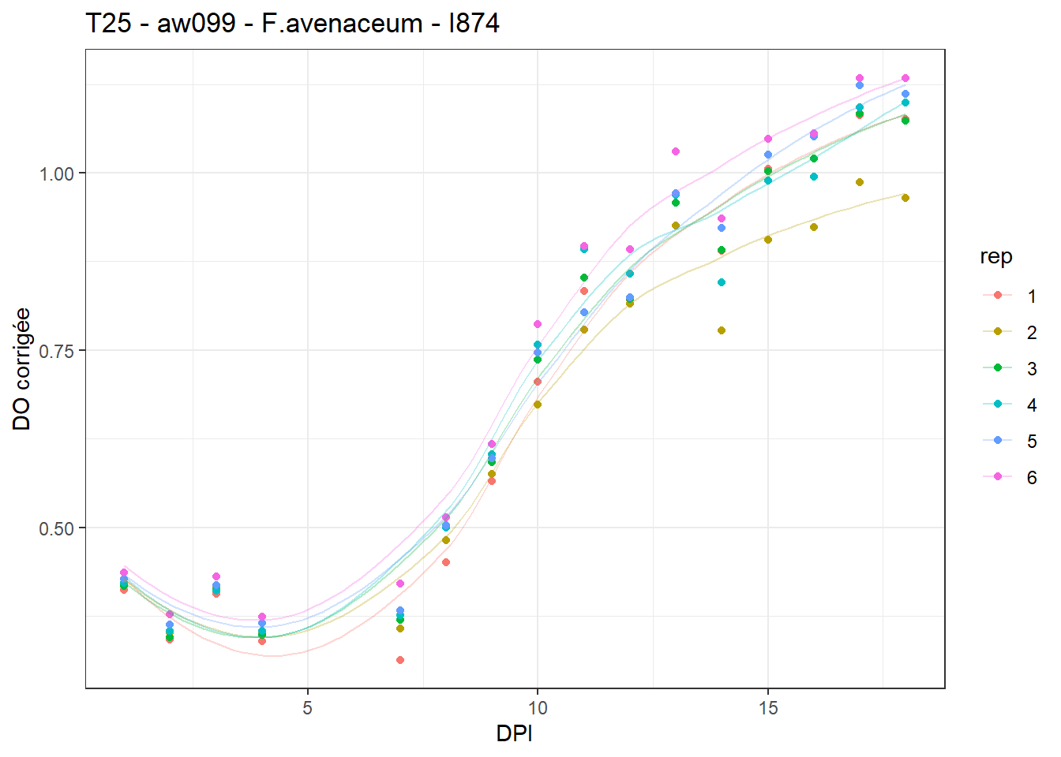
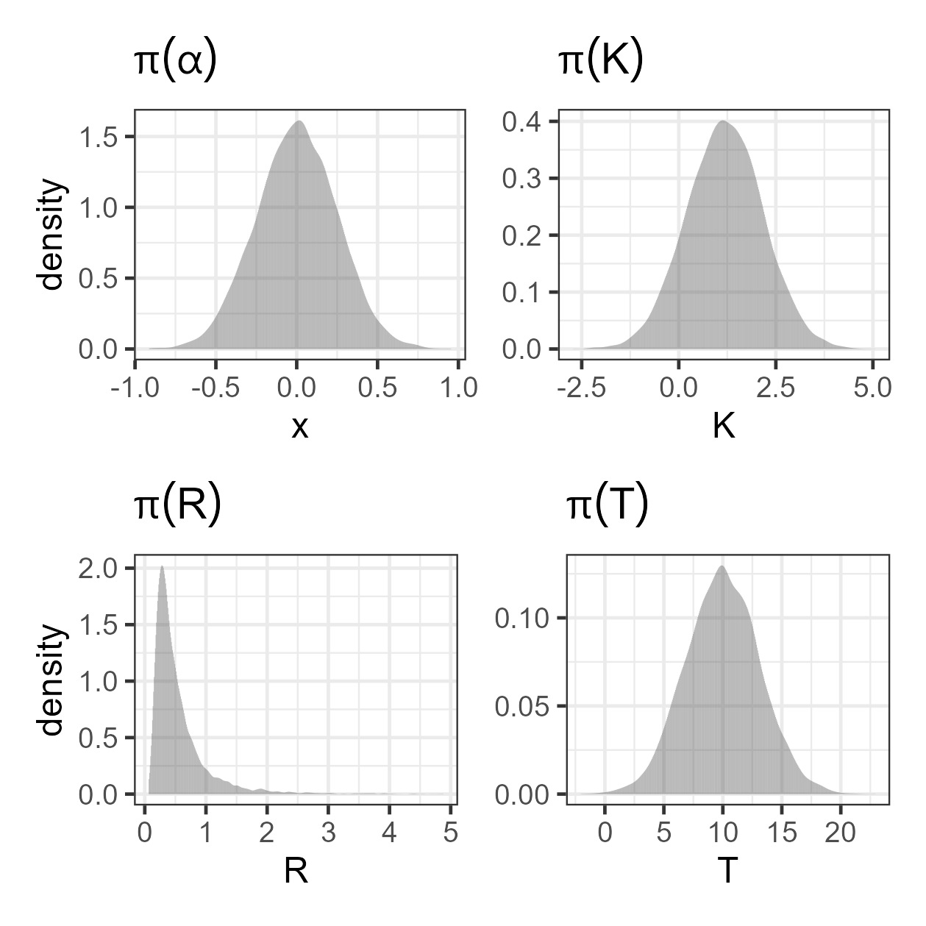
Modèle 2b) sur exemple jouet

Slide 32
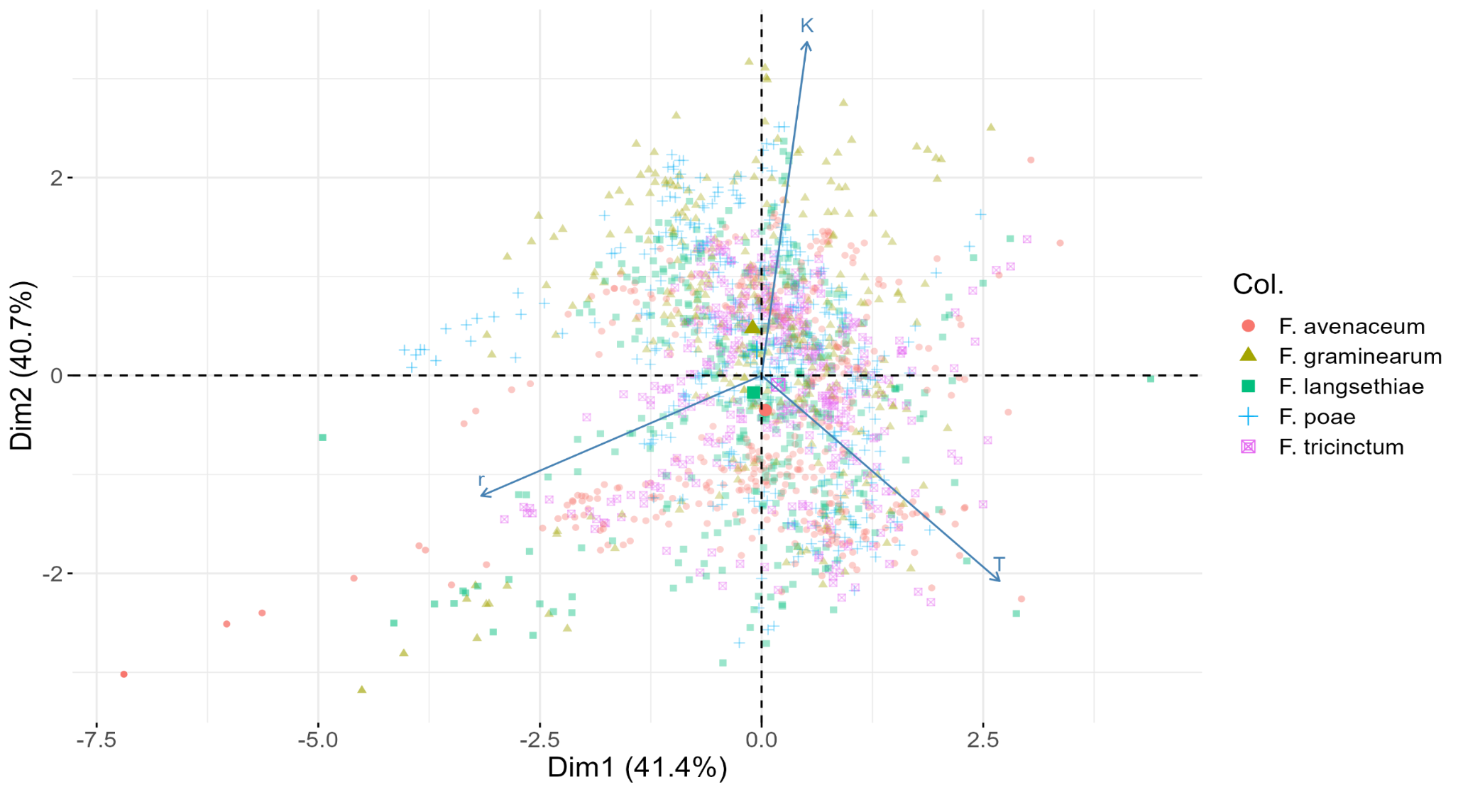
ACP sur 3 paramètres: difficile d’y voir quelque chose…
En fonction de l’espèce

Slide 33
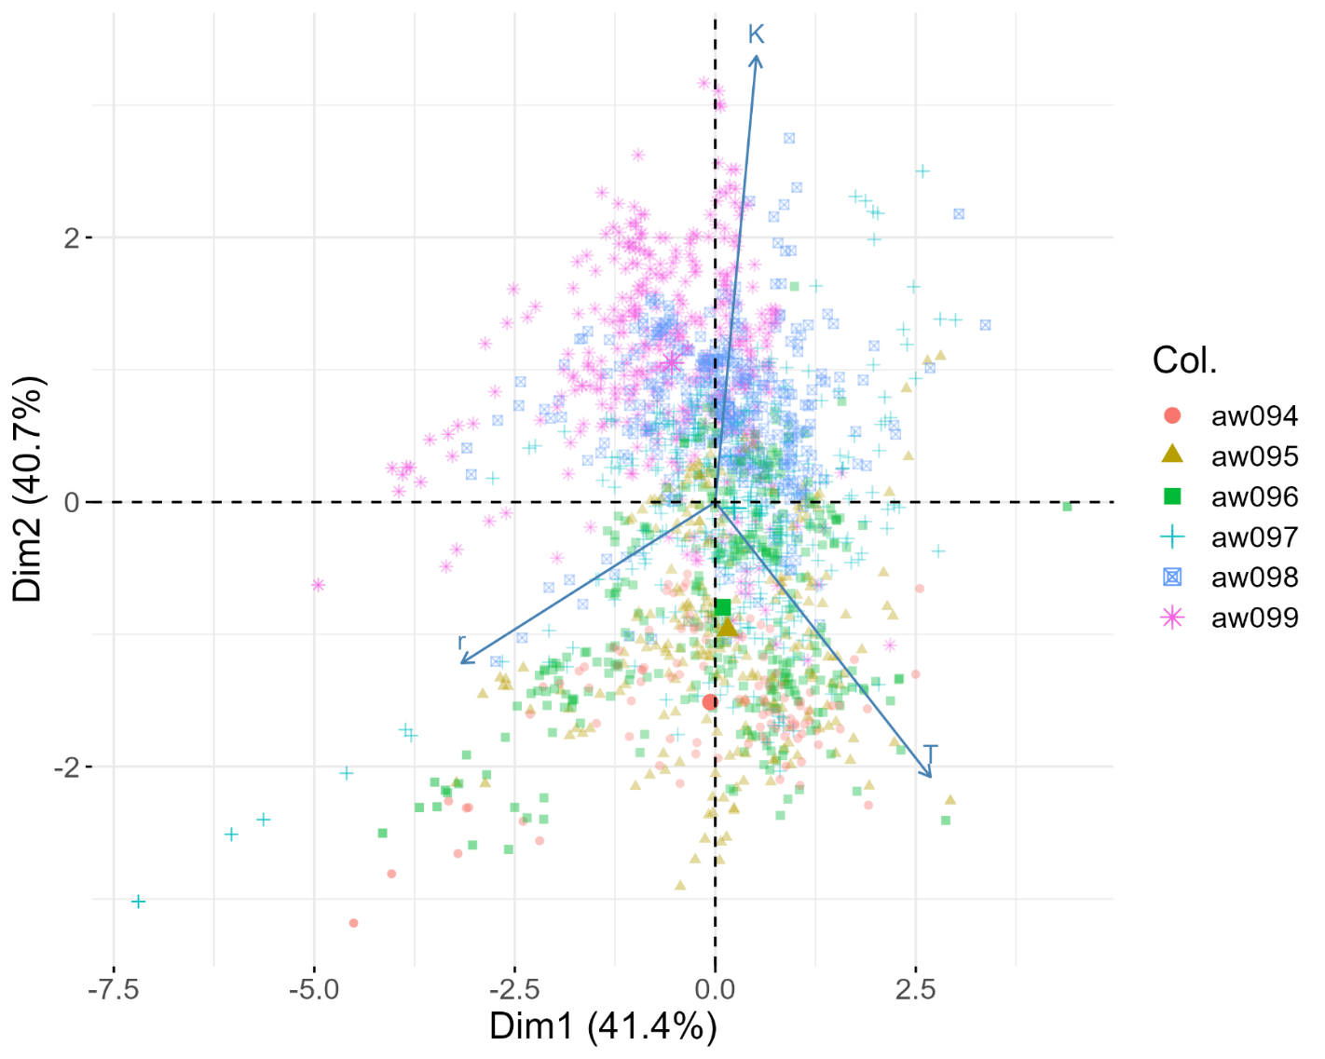
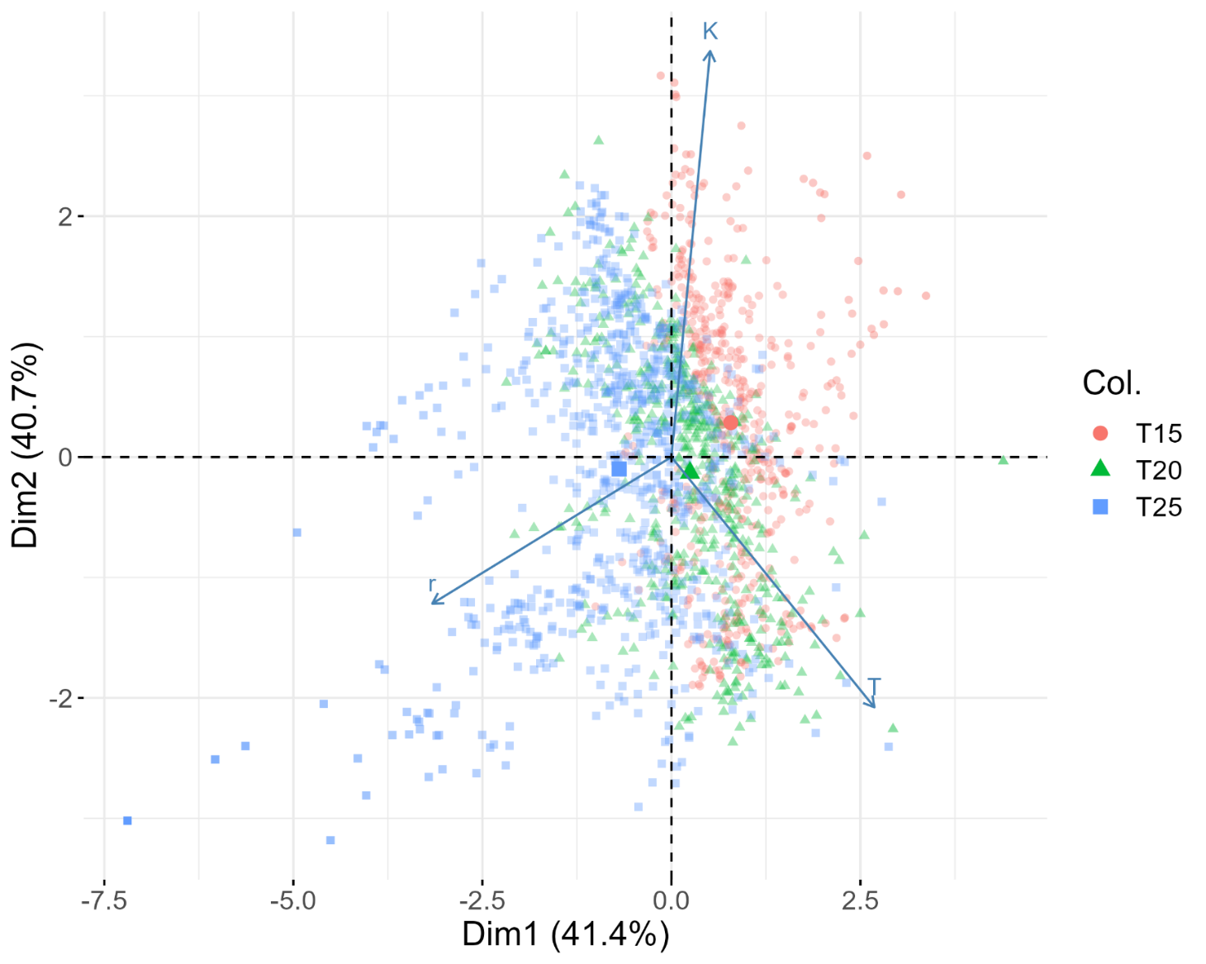
ACP sur 3 paramètres
En fonction de la T° ou de l’aw

Slide 34
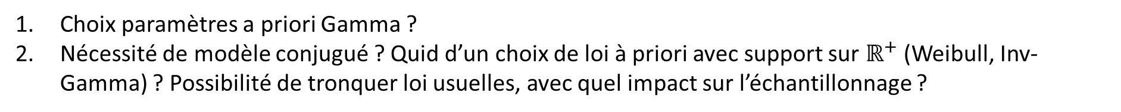



Modèle 2b) sur exemple jouet
Choix paramètres a priori Gamma ?
Nécessité de modèle conjugué ? Quid d’un choix de loi à priori avec support sur $ℝ^{+}$ (Weibull, Inv-Gamma) ? Possibilité de tronquer loi usuelles, avec quel impact sur l’échantillonnage ?
$${K∈ℝ}^{+}$$
$${R∈ℝ}^{+}$$
$${T∈ℝ}^{+}$$

